Slide 1
Configuración de Writer

Slide 2
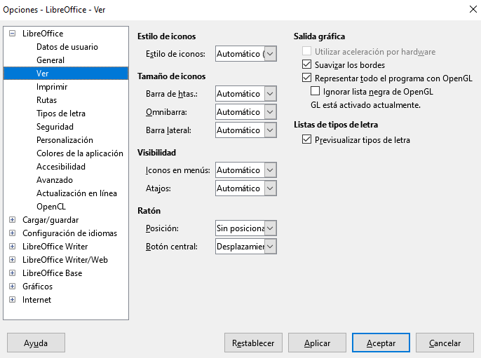
Modificar el entorno
¿Cómo se aplican?
Desde Herramientas > opciones > LibreOffice > Ver
Con el atajo Alt + F12
Tamaño de los iconos
Writer nos permite modificar de manera individual los iconos de la barra de herramientas y la de la barra lateral
Estilo de iconos
De igual forma, en Writer es posible modificar los estilos de los iconos.
Modificar la visilidad
Si deseas ocultar la barra de herramientas, esta opción es la que utilizarás.

Slide 3
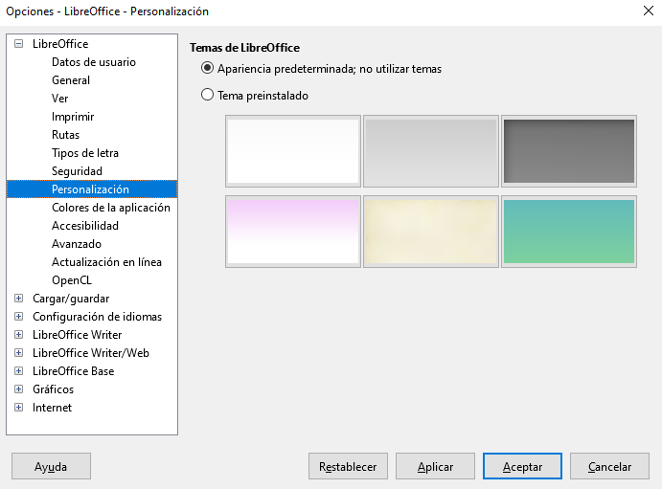
Tema de Libreoffice
¿Cómo se aplican?
Desde Herramientas > opciones > LibreOffice > Personzalización
Con el atajo Alt + F12
Cambiando el tema
Writer nos permite modificar el tema de visualización de la aplicación por otro color o tema personalizado

Slide 4
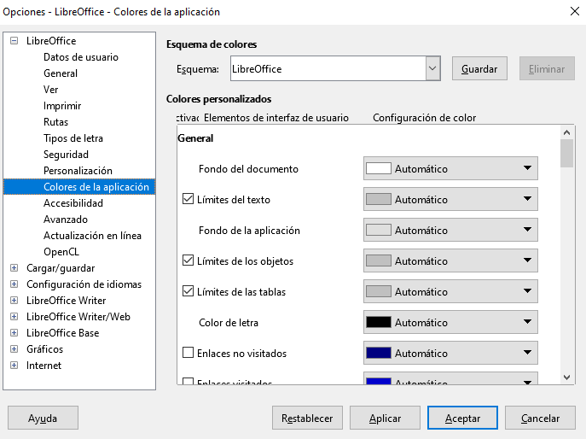
Colores de la aplicación
¿Cómo se aplican?
Desde Herramientas > opciones > LibreOffice > Colores de la aplicación
Con el atajo Alt + F12
Cambiando los colores
De igual forma si lo deseas puedes cambiar el entorno de colores de la aplicación.

Slide 5
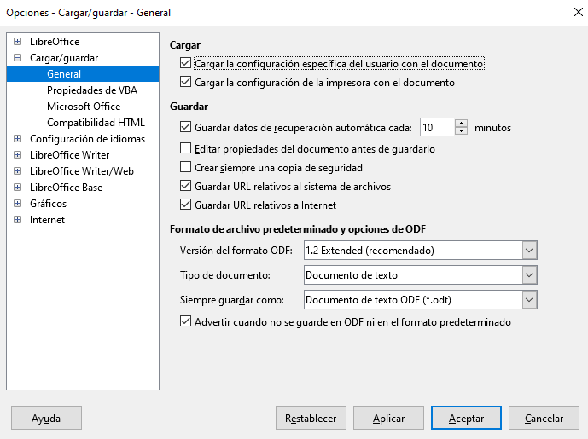
Cargar/guardar
¿Cómo se aplican?
Desde Herramientas > opciones > LibreOffice > Colores de la aplicación
Con el atajo Alt + F12
Configuración de autoguardado
Por default, Writer tiene la opción de autoguardado en 10 Min, pero se puede cambiar en esta sección.
Tipo de documento Predefinido
Si deseas cambiar el tipo de formato, solo basta con cambiarlo en la opción “siempre guardar como”.

